Slide 1
業務改善助成金事例発表

Slide 2
会社概要
会社名：越後しらたま本舗株式会社
所在地：新潟市南区新飯田659番地
従業員数：26名
事業内容：食品製造業
製造品目：白玉粉、白玉餅、
韓国餅（トック・トッポギ）

Slide 4
白玉粉・白玉餅の製造フロー
粉砕 熱風乾燥 白玉粉
水挽・脱水
商品包装・検品
混合
充填・加熱殺菌
白玉餅

Slide 5
今回実施した業務改善の概要 （令和3年度）
製 品：やわらか福餅
工 程：混合工程
導入設備：既存ミキサーの容量を大型化
効 果：2台使っていたミキサーを1台に集約
混合工程作業者も2名から1名に削減
事業所内の最低賃金を60円アップ

Slide 6
課題① 10月から12月繁忙期の人員確保
福餅の製造には人数がかる
製造時期が工場の繁忙期と重なる

Slide 7
課題②助成金活用のためには事業所内の最低賃金30円以上のＵＰが必須
2021年
時給30円アップは必須条件
大型ニーダーを譲り受けることができたが、設備改修が必要
助成金を活用して 時給60円アップ＋設備改善を実施

Slide 8
福餅製造時の配員
洗米
1名
グループ会社内に大型のニーダーが遊休になっており、これを活用すれば、配員を1名に削減できる
但し、設置には架台、作業台の新設、ホッパー改造が必要
助成対象は、新規設備費だけでなく、導入に必要な改修費なども広くカバー
水挽・圧搾
1名
混合
２名
充填
１名
加熱
３名

Slide 9
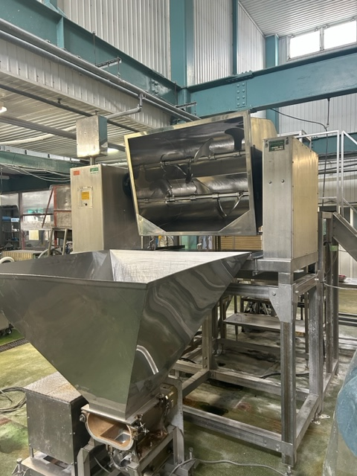
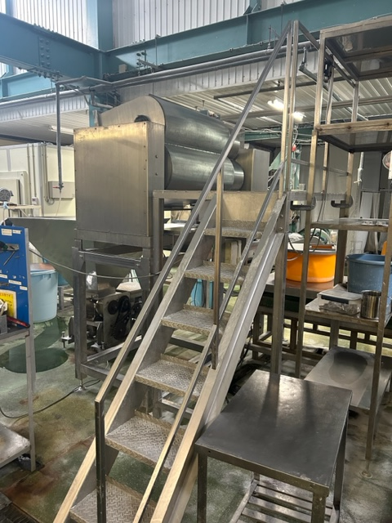
導入した設備

Slide 10
助成金の活用 賃金上げ幅の試算
事業場内 | 831 | 円
新潟県最低賃金 2021年10月～ 859円 831円＋28円
ニーダー架台、作業台、ホッパー
設置費用 | 691,000 | X4/5 | 552,000 | 助成額
賃上げ別 助成額 時給900円未満の事業所 4／５
20円 | 20万円 |  | 現状 新潟県最低賃金 831円
30円 | 30万円
45円 | 45万円 |  | 10月に28円ＵＰは必須
60円 | 60万円
90円 | 90万円

Slide 11
助成金の活用 賃金上げ幅の試算
45 | 円ＵＰ | 実質 | 17 | 円 | 34,272 | 円/年
60 | 円ＵＰ | 実質 | 32 | 円 | 64,512 | 円/年
 | 45円コースの場合 |  |  | ①事業費 | 691,000
改定後時給 | 876 |  |  | ②補助額 | 450,000
 |  |  |  | ③賃金負担 | 34,272 | 年額
 |  |  |  | 実質負担額①ー②＋③ | 275,272
 | 60円コースの場合 |  |  | ①事業費 | 691,000
改定後時給 | 891 |  |  | ②補助額 | 552,000
 |  |  |  | ③賃金負担 | 64,512 | 年額
 |  |  |  | 実質負担額①ー②＋③ | 203, 512

Slide 12
助成金の活用の効果
・設備費 691千円
・最低賃金引上げ ＋60円
対象者は1名のため 年額約120千円増
総支出 81１千円 助成額５５２千円
実質負担２５９千円
中古設備の設置費用、改造費用なども助成対象
活用の幅は広い メリット有り

Slide 13
令和3年当時と令和5年の助成額比較
助成額比較
コース区分 | 助成上限（引き上げる労働者数1名の場合）
 | 令和３年 | 令和５年
２０円コース | ２０万円
３０円コース | ３０万円 | ６０万円
４５円コース | ４５万円 | ８０万円
６０円コース | ６０万円 | １１０万円
９０円コース | ９０万円 | １７０万円
令和５年３０人未満の事業者

Slide 14
令和5年10月 最低賃金引き上げ前に！
最低賃金
事業所内：891円
新潟県 ：890円
今年も30円以上の
ＵＰは必須？
原料の張り込み工程の設備改善を申請予定

Slide 15
ご清聴 ありがとうございました

